Slide 1
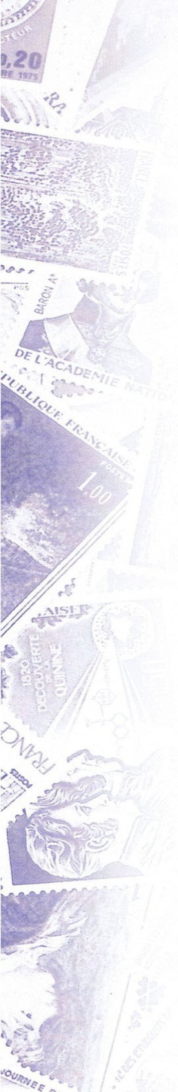

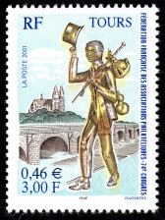
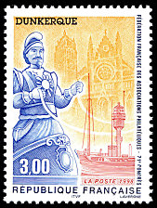



Fédération française des associations
Philatéliques
ffap

Slide 2
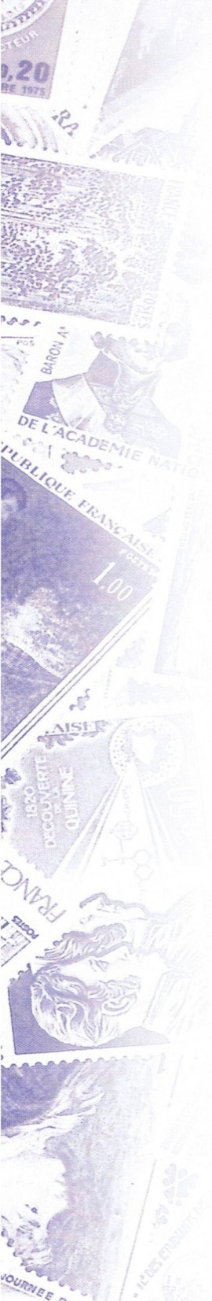
La FFAP en 2024 :
20 groupements régionaux
(plus 1groupement spécialisé)
Près de 500 associations
16 000 adhérents, dont
800 jeunes et scolaires

Slide 3





20 groupements
régionaux
I / Ile de France Gaphil
II / Nord-Pas de Calais
IIA / Picardie
III/ Champagne Ardenne
IV / Lorraine

Slide 4






20 groupements
régionaux
VI / Alsace Belfort
VII / Bourgogne Franche Comté
VIII / Rhône Alpes
X / Provence Alpes Côte d'Azur Corse
XII / Languedoc Roussillon
XIII / Midi Pyrénées

Slide 5






20 groupements
régionaux
XIV / Aquitaine
XV / Centre Ouest
XVI / Bretagne
XVII / Haute Normandie
XVIIA / Basse Normandie
XVIII / Maine-Anjou-Touraine

Slide 6




20 groupements
régionaux
XIX / Centre Loire
XIXA / Berry-Nivernais
XX / Massif central
XXIIA/ Outremer
Le GAPS
Regroupe 25 associations philatéliques spécialisées : thématique, polaire, timbres perforés, Croix-Rouge, colonies françaises, coins datés…

Slide 7
La FFAP
Fédère les associations philatéliques,
les soutient et les conseille lors
des expositions et manifestations
Organise les compétitions
pour les jeunes et les adultes
Informe ses membres
et tous les philatélistes
Est le lien avec les partenaires
Aide à l’édition d’ouvrages

Slide 8
La FFAP aide et soutien
les expositions et manifestations
En France :
expositions locales, départementales,
régionales, nationales
À l’étranger :
aide aux exposants français
dans les compétitions nationales
ou internationales

Slide 9




Des partenaires essentiels
Phila@poste
L’ADPhile
Le Timbre classique
La CNEP

Slide 10
La Fête du Timbre
Chaque année deux journées
de promotion de la philatélie
dans près de 90 villes en France
Expositions, rencontres, concours, jeux, animations…
sur un thème commun

Slide 11

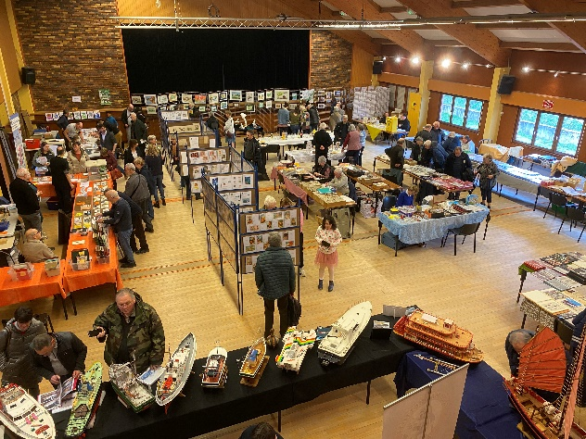
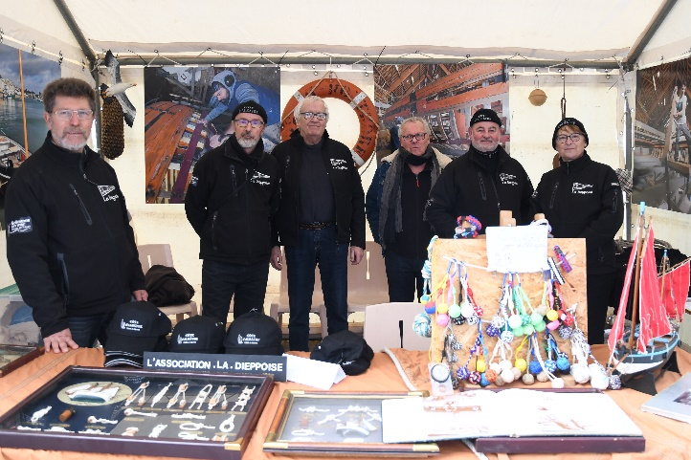
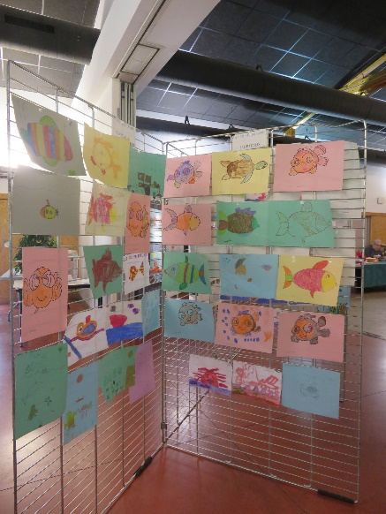
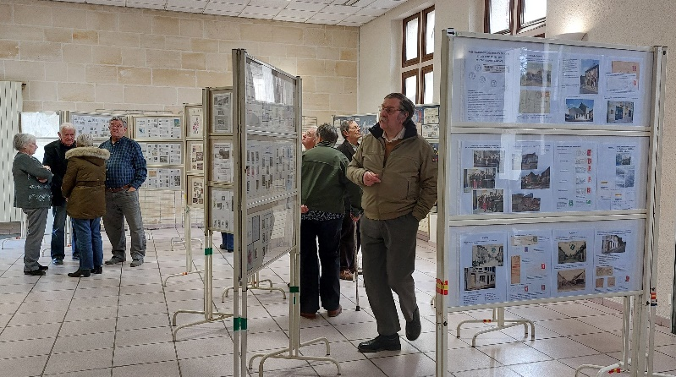
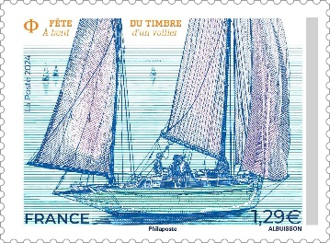
La Fête du Timbre 2024
9 et 10 mars
Bourogne (Territoire de Belfort)
Dieppe (Seine Maritime)
Verneuil en Halatte (Oise)
Lagny (Seine et Marne)

Slide 12
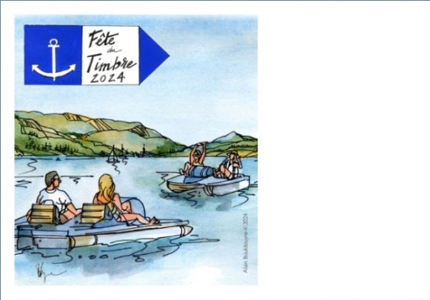
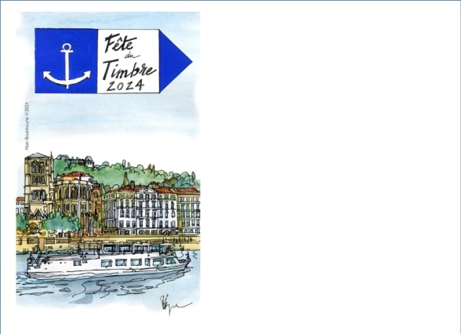
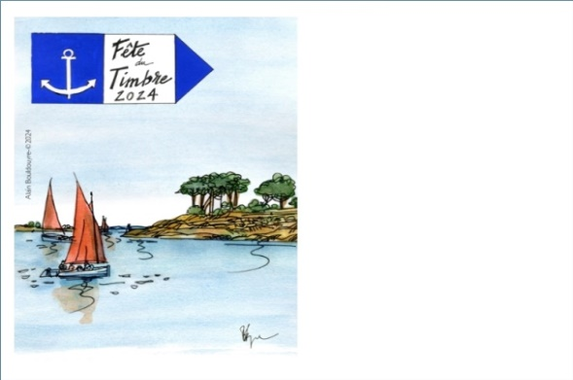
La Fête du Timbre 2024
9 et 10 mars
Souvenirs édités
par la Fédération
Carte postale
Grande enveloppe
Petite enveloppe

Slide 13

L’exposition nationale et
le congrès annuel
Une année à Paris (2022)
Une année en province (Chalons 2023)
Une grande exposition, plus de 1000 cadres : histoire postale, philatélie traditionnelle, thématique, cartes postales, jeunesse . . .
L’assemblée générale qui rassemble
plus de 400 délégués venant de toutes les régions

Slide 14
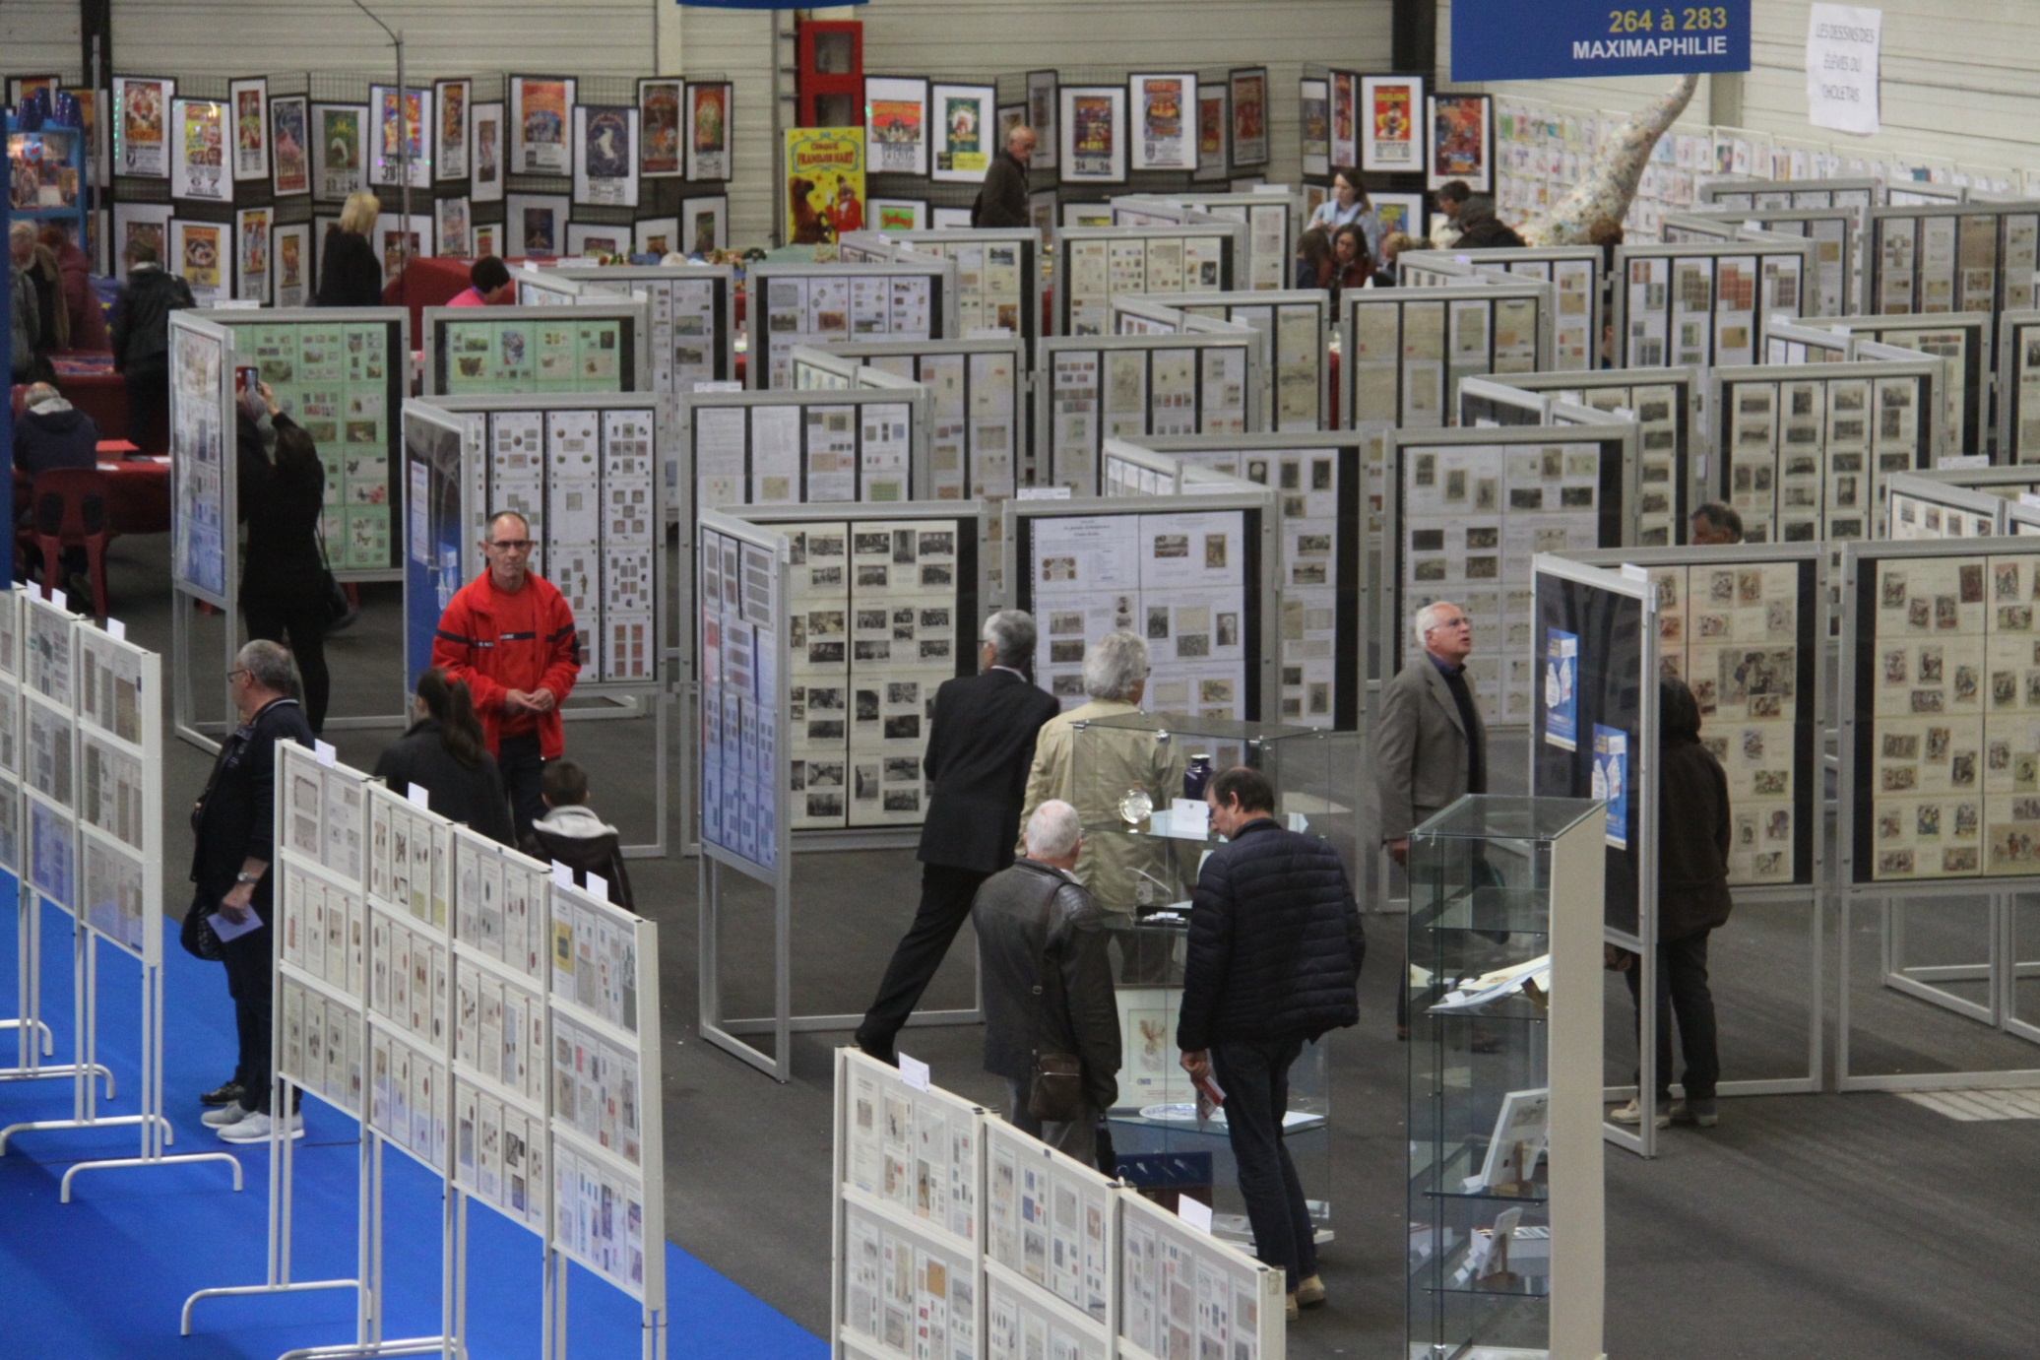

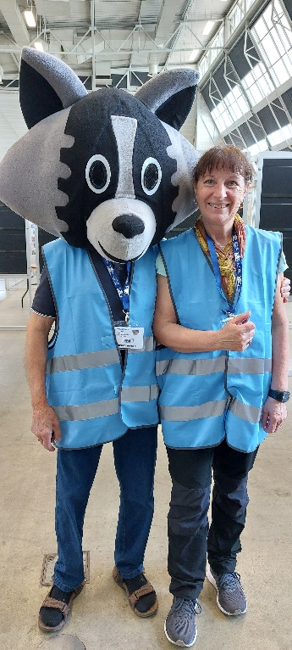
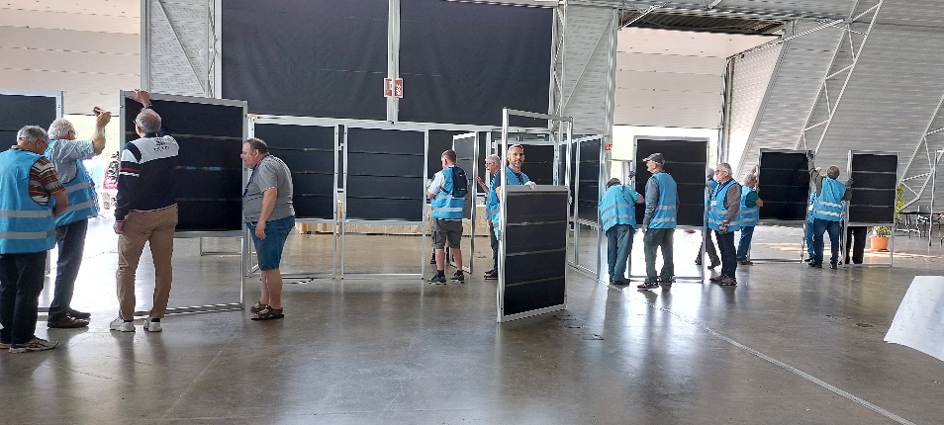
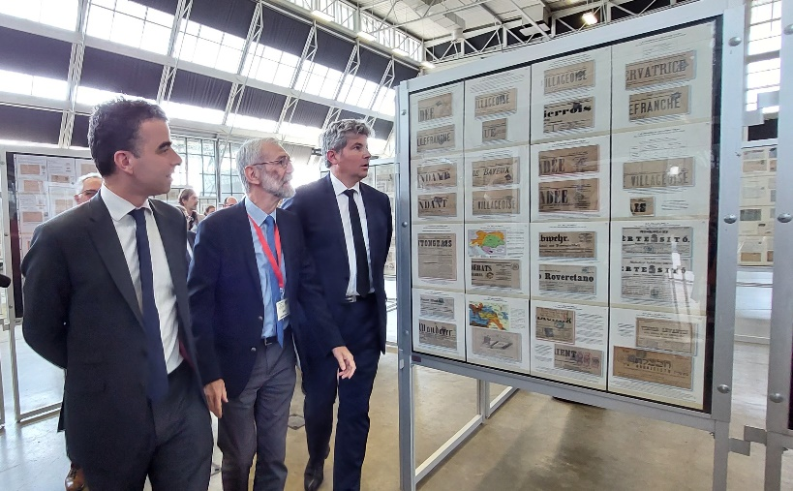
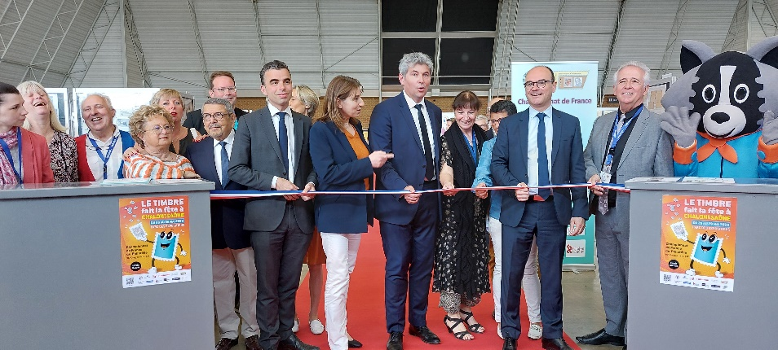
Exposition nationale 2023
Chalon-sur-Saône

Slide 15
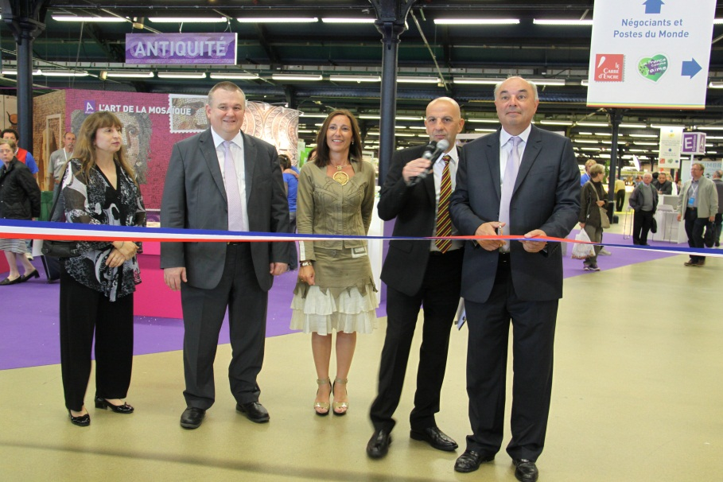

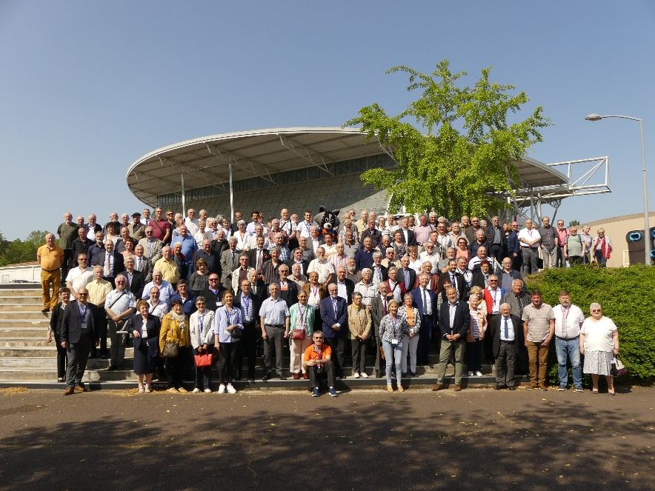
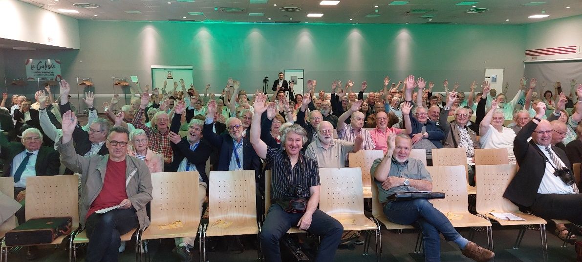
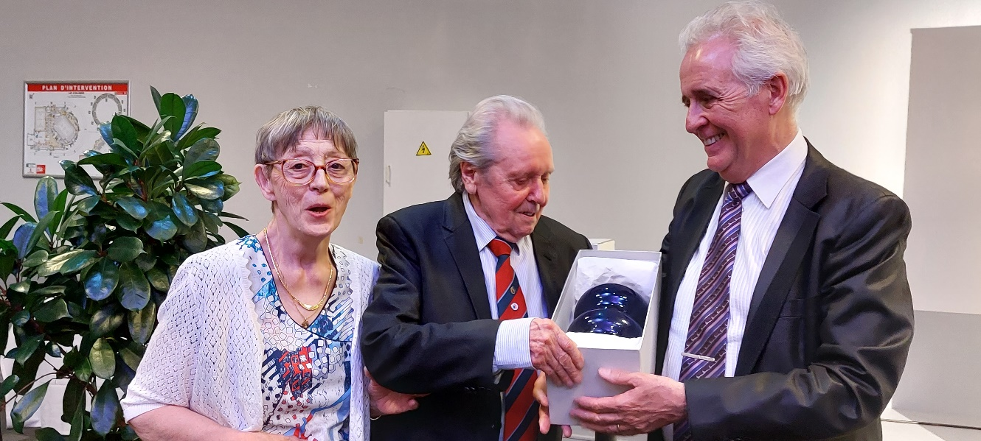
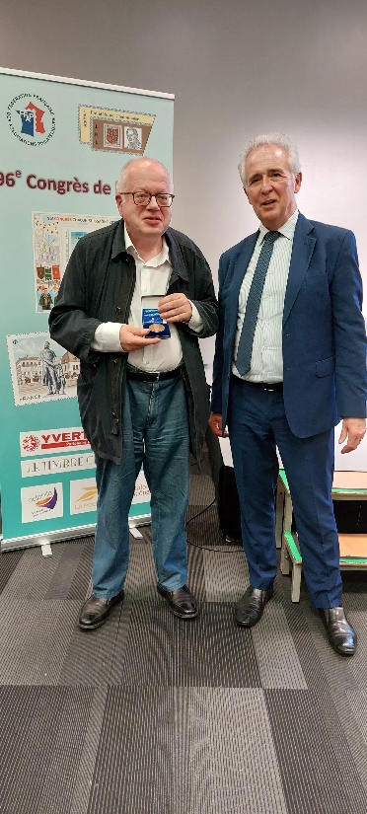
Assemblée générale 2023 et palmarès

Slide 16



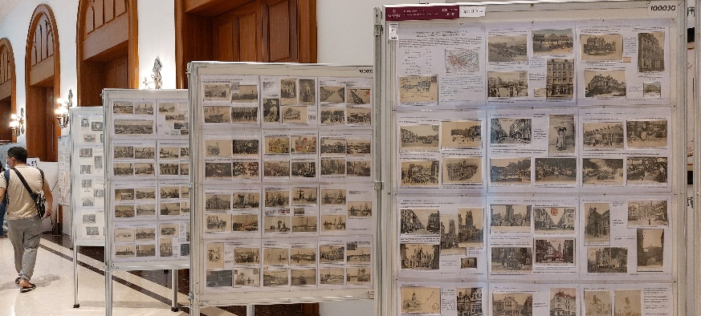

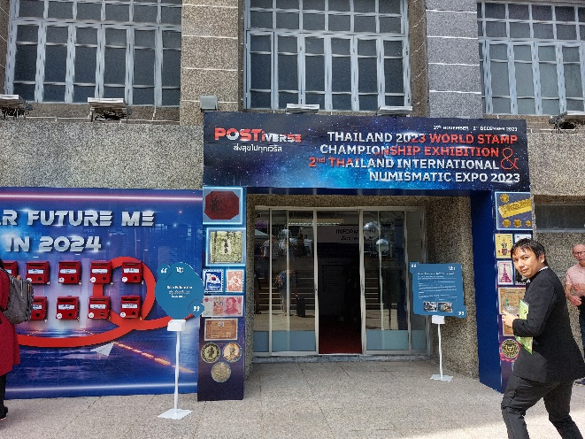
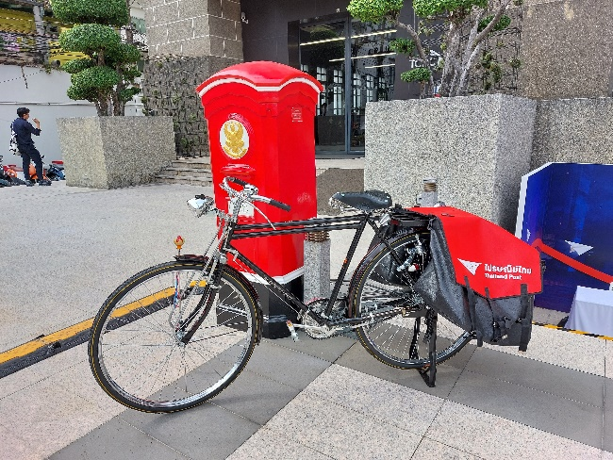
Expositions internationales 2023

Slide 17




Des récompenses fédérales
Plaquettes Biscara
sur proposition des régions
Médailles Dole
sur proposition du Bureau fédéral
Trophée Fromaigeat
pour des actions en faveur de la jeunesse
Mérite Philatélique
Le « must » sur proposition du Bureau fédéral

Slide 18








L’émission d’un bloc-feuillet à l’occasion des Expositions Nationales

Slide 19


Des expositions et
animations pour la jeunesse
Timbres passion :
Championnat de France de philatélie jeunesse,
Challenge Pasteur, Trophée Léonard de Vinci,
Jeux du timbre
Concours nationaux jeunesse
Tout cela grâce au CNJ, Conseil National Jeunesse ,
à ses dotations et à ses conseils.

Slide 20

Le Conseil National Jeunesse
Un président,
3 conseillers nationaux
33 conseillers régionaux
Dotation annuelle aux jeunes
des association fédérées :
timbres et documents, abonnements
Dotations pour encourager
les jeunes à exposer
Soutien aux manifestations
organisées dans les régions philatéliques

Slide 21


28-30 OCTOBRE 2022
à Moulins
Championnat de France jeunesse
Challenge Pasteur
Trophée Léonard de Vinci
Concours nationaux
Les jeux du timbre
Théma-France X (AFPT)
Championnat de France de philatélie thématique
Championnat de France
de philatélie polaire

Slide 22
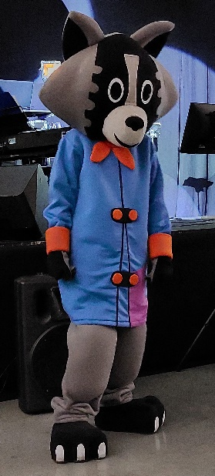
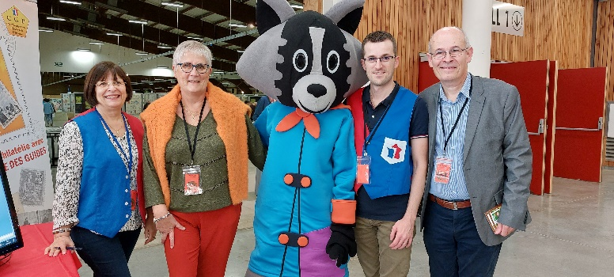
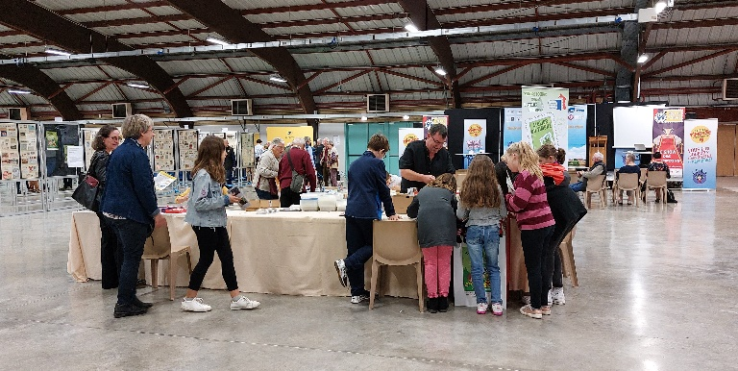
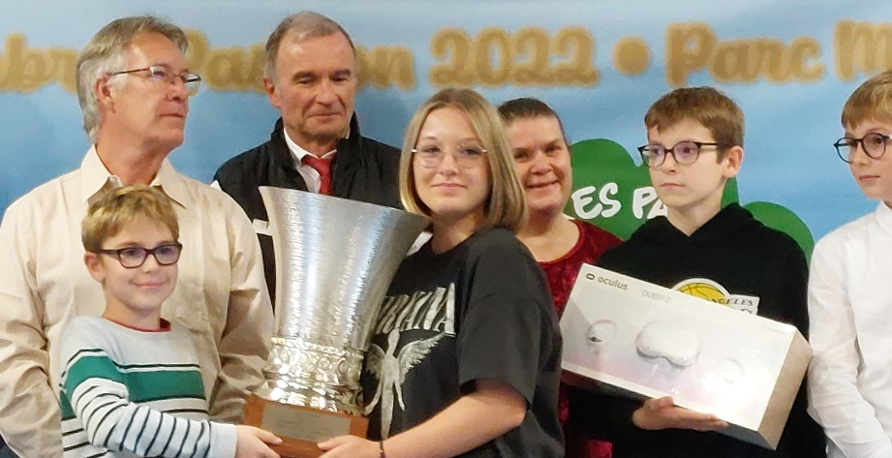
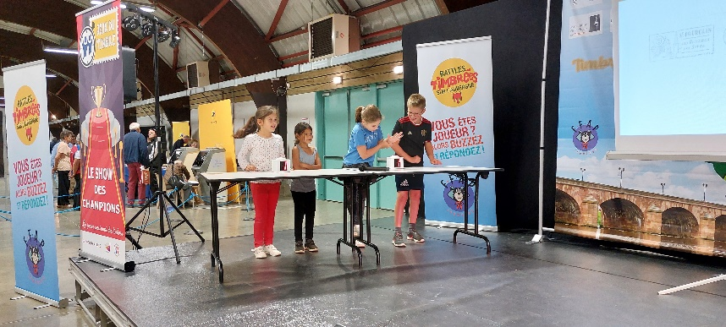
Expositions et animations
pour la jeunesse
De nombreuses animations sont proposées
au jeune public et aux scolaires : Revivez la France,
classe ouverte en 3D, jeux, concours…
en partenariat avec l’ADPhile

Slide 23

Timbres Passion 2024

Slide 24





Deux outils de communication
Une revue bimestrielle
La Philatélie Française
36 pages d’informations sur la vie
de la Fédération et des associations,
sur la philatélie, des articles variés…

Slide 25

Le site internet www.ffap.net
- la Fédération, les groupements régionaux, les associations
- La compétition, règlements, calendrier des expositions
- La revue de presse
- La jeunesse
- Les albums photo et les vidéos
- La philatélie, articles, conseils…
- Les collections en ligne
Les réseaux sociaux

Slide 26


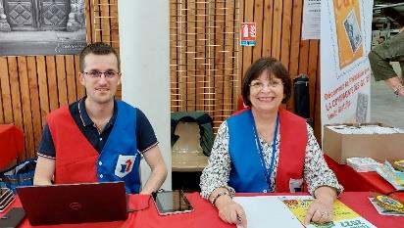
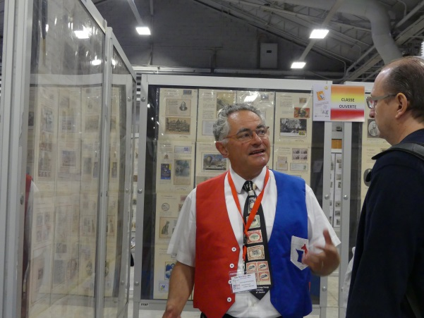
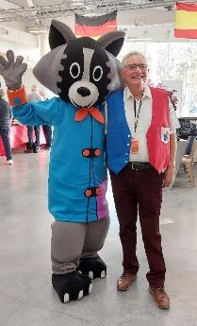
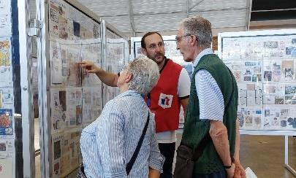
La Compagnie des Guides de la Philatélie
outil d’animation
Depuis 2009 les « guides » vêtus d’un gilet, aux couleurs rouge et bleue de la FFAP, proposent aux visiteurs des expositions un parcours commenté d’une trentaine de minutes, pour découvrir l’histoire postale, la philatélie traditionnelle et moderne, la thématique, la classe ouverte, la maximaphilie…

Slide 27
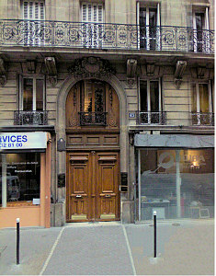
FFAP : l’organisation
Des locaux fonctionnels qui hébergent
le secrétariat administratif,
une salle de réunions, une bibliothèque…
ouverts à tous les membres.
FFAP
47 rue de Maubeuge 75009 Paris
Tél : 01 42 85 50 25
Fax : 01 44 63 01 39
ffap.philatelie@gmail.com
Site www.ffap.net

Slide 28



Comme tout collectionneur,
le philatéliste souhaite partager sa passion
L’association philatélique est le lieu idéal et convivial pour s’informer, découvrir, échanger, partager. Elle offre à ses membres de nombreux services et avantages.
Il y a toujours une association philatélique fédérée,
à votre service, près de chez vous
N’hésitez pas !

